Slide 1



专题三
表格应用和布局

Slide 2

预习检查
表格的用途？
表格一般包含哪几部分？
table、tr、td的含义？
Notes:
表格用来存储结构化数据，布局页面，定位页面元素，使页面排版整齐美观

Slide 3
回顾
超链接的基本语法？如何创建锚链接？
表单的基本语法？
表单元素包括哪些？语法分别是什么？
表单中只读和禁用对应的属性是什么？

Slide 4
本专题目标
目标一使用表格显示数据
使用表格实现页面布局

Slide 5
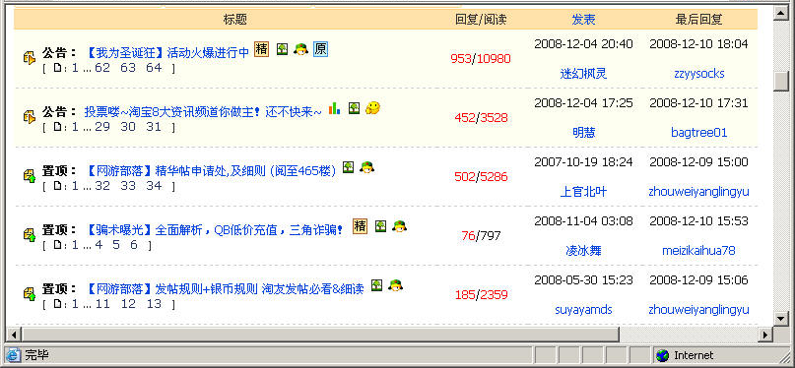

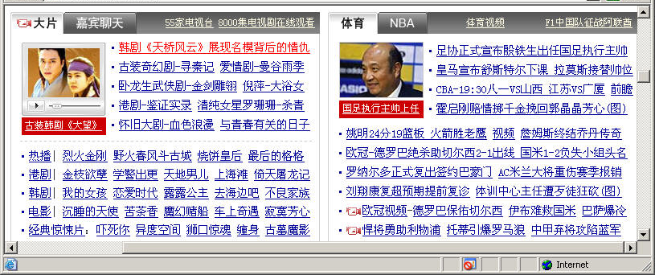
为什么使用表格
为什么使用表格
表格应用场合
门户网站应用表格
购物网站应用表格
论坛中应用表格

Slide 6
表格的基本结构
列
单元格
行
特点：通常情况下，同行的高度一致、同列的宽度一致

Slide 7

基本语法
<td>…</td> 定义列
<table>
<tr>
<td>第1个单元格的内容</td>
<td>第2个单元格的内容</td>
......
</tr>
<tr>
<td>第1个单元格的内容</td>
<td>第2个单元格的内容</td>
......
</tr>
</table>
<tr>…</tr> 定义行
<table>...
</ table>定义表格

Slide 8



如何创建表格
……
<body>
<table border="2">
<tr>
<td>1行1列的单元格</td>
<td>1行2列的单元格</td>
<td>1行3列的单元格</td>
</tr>
<tr>
<td>2行1列的单元格</td>
<td>2行2列的单元格</td>
<td>2行3列的单元格</td>
</tr>
</table>
</body>
……
<table>代表表格的开始，border="2" 表示边框宽度为2
表格的第1行，有3条数据，<tr>…</tr>代表行
表格的第2行，有3条数据，<td>…</td>代表列；
操作演示1：表格的基本结构

Slide 9
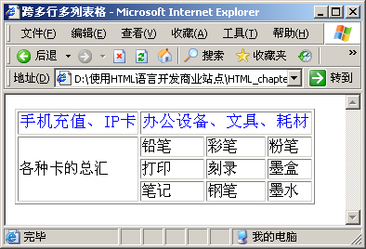
表格的跨行跨列
下图中的表格哪里用了跨行？哪里用了跨列？跨了几行几列?
跨3列
跨3行

Slide 10

如何跨列
如何跨列
… …
<table width="200" border="1">
<tr>
<td colspan=“3">学生成绩</td>
</tr>
<tr>
<td>语文</td>
<td>98</td>
</tr>
<tr>
<td>数学</td>
<td>95</td>
</tr>
</table >
… …
1、colspan 属性表示跨多少列
2、该行其他单元格的内容就省略不写了
操作演示2：跨列的表格

Slide 11
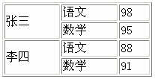
如何跨行
如何跨行
… …
<table width="500" border="1">
<tr>
<td rowspan="2">张三</td>
<td>语文</td>
<td>98</td>
</tr>
<tr>
<td>数学</td>
<td>95</td>
</tr>
......代码同上.两行内容..
</table>
… …
1、rowspan 属性表示跨多少行
2、 该列单元格的内容就省略不写了
操作演示3：跨行的表格

Slide 12
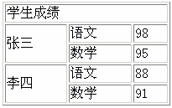
如何跨行、跨列
如何跨行、跨列
……
<table width="200" border="1">
<tr>
<td colspan="3">学生成绩</td>
</tr>
<tr>
<td rowspan="2">张三</td>
<td>语文</td>
<td>98</td>
</tr>
<tr>
<td>数学</td>
<td>95</td>
</tr>
....代码同上两行....
</table>
……
colspan 跨3列
rowspan 跨2行
操作演示4：跨行跨列的表格

Slide 13

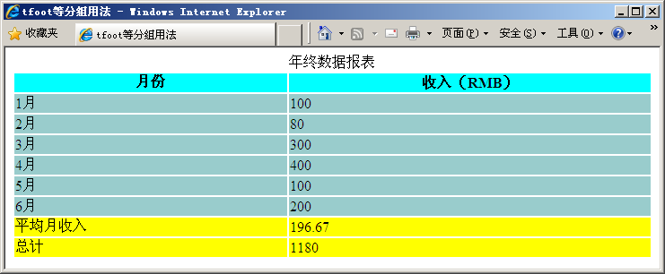

表格高级标签2-1
如何实现年终数据报表?
表格标题<caption>
表头<th>
页眉<thead>
数据主体<tbody>
表格数据的分组标签<thead>、<tbody>、<tfoot>
配合使用，对报表数据进行逻辑分组
页脚<tfoot>

Slide 14
表格高级标签2-2
……
<table width="100%">
<caption>年终数据报表</caption>
<thead style="background: #0FF">
<tr> <th>月份</th> <th>收入（RMB）</th> </tr>
</thead>
<tbody style=" background: #9CC">
<tr> <td>1月</td> <td>100</td> </tr>
<tr> <td>2月</td> <td>80</td> </tr>
<!--省略3-6月的类似HTML代码-->
</tbody>
<tfoot style="background: #FF0">
<tr> <td>平均月收入 </td> <td>196.67</td> </tr>
<tr> <td>总计</td> <td>1180</td> </tr>
</tfoot>
</table>
……
<thead>标签对应报表的页眉
<tbody>对应报表的数据主体
<tfooter>对应报表的页脚
操作演示5：thead标签

Slide 15
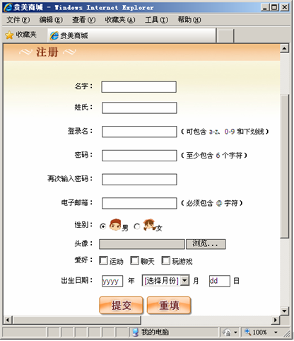
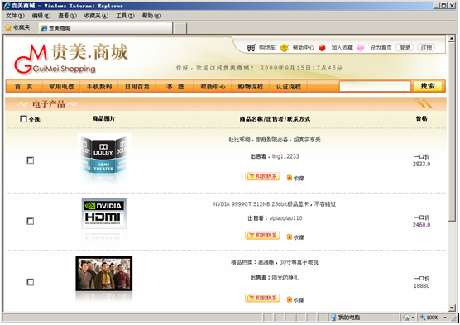
表格布局
表格布局
表格布局和应用场合
图文布局，数据规则整齐
表单布局，同样要求数据规则整齐

Slide 16
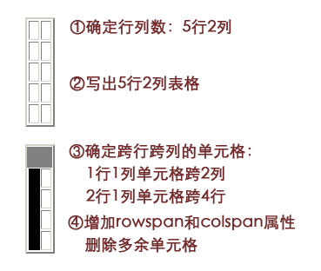
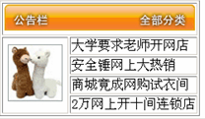
如何实现图文布局2-1
实现步骤

Slide 17


如何实现图文布局2-2
整个是5行2列的表格,实际布局时border=“0”隐藏边框
实现步骤
……
<table border="1px">
<tr>
<td colspan="2"><img src=“…" alt="公告栏" /></td>
</tr>
<tr>
<td rowspan="4"><img src=“…" alt="公告左侧图" /></td>
<td>大学要求老师开网店</td>
</tr>
<tr>
<td>安全锤网上大热销</td>
</tr>
……
</tr>
</table>
……
公告栏：跨2列
图片：跨4行
操作演示6：图文布局

Slide 18
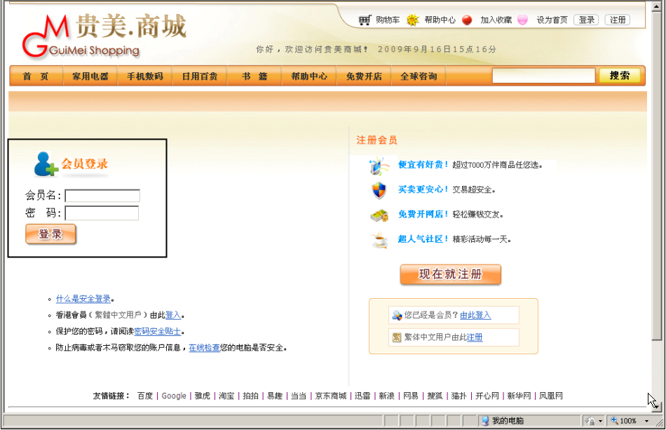
如何实现表单布局3-1
如何实现页面中登录表单的布局？
问题：结构简单，但不美观

Slide 19
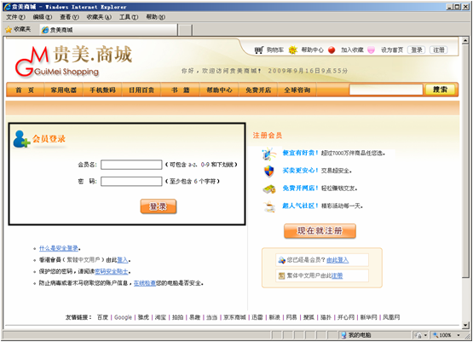
如何实现表单布局3-2
实际页面中的登录表单布局
实际应用，需要几行几列的表格布局？

Slide 20
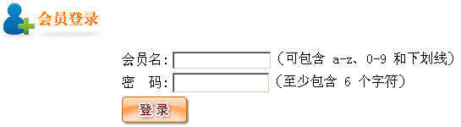
如何实现表单布局3-3
整体布局：4行3列的表格
<form method="post" action="login_success.htm">
<table>
<tr>
<td><img src="images/title_login_2.png" alt="alt" /></td>
<td colspan="2">&nbsp;</td>
</tr>
<tr>
<td></td>
<td>会员名:</td>
<td> <input name=“sname” …（可包含 … .）</td>
…代码同“会员名”…
<td colspan="2"> <input type="image" … src=“…" /> </td>
</tr>
</table>
</form>
图片后的内容跨2列，内容用“空格”填充
图片按钮跨2列
操作演示7：贵美登录表单

Slide 21
小结2-1
使用表格进行布局对显示数据有什么要求？实现思路是什么？
使用场合：数据显示要求较为规整，符合表格布局的特点
布局的实现思路：
1）需要几行几列的表格？
2）哪些单元格有跨行或跨列？
3）编写表格代码实现

Slide 22
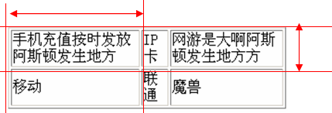
小结2-2
注意
1）同列单元格宽度由该列宽度最大的单元格决定
2）同行单元格宽度由该行高度最高的单元格决定
同列单元格宽度由该列宽度最大的单元格决定，要防止内容过长撑开单元格
同行单元格同理，注意换行带来的高度影响
Notes:
在确定各单元格的宽高时，由于表格的严格约束特点，需要注意：
（1）同列单元格宽度由该列宽度最大的单元格决定。如果没有则默认与该列第一行单元格宽度一致。在布局时必须注意内容过长撑开单元格的情况，合理设置好各列列宽。
（2） 同行单元格的高度类似，但是请注意换行带来的高度变化。

Slide 23
总结2-1
表格的基本语法是什么？
表格的跨行、跨列属性分别是什么？
介绍表格布局的使用场合
简述表格布局的实现思路

Slide 24
总结2-2
前3个专题知识梳理
HTML的基本结构？
常用的HTML块级标签有哪些 ？语法分别是什么？
常用的HTML行级标签有哪些 ？语法分别是什么？
表单的语法及各类表单元素的语法？

Slide 25

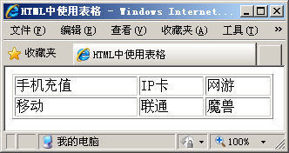
练习——简单表格
需求说明
制作页面
用2行3列的表格显示商品数据
完成时间：15分钟

Slide 26
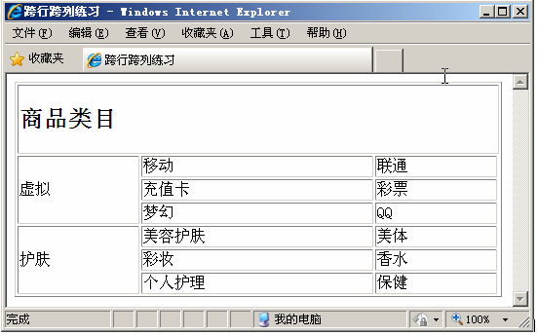
练习——跨行跨列表格
需求说明
h2标题
实现一个跨行跨列的商品类目表格
完成时间：20分钟

Slide 27
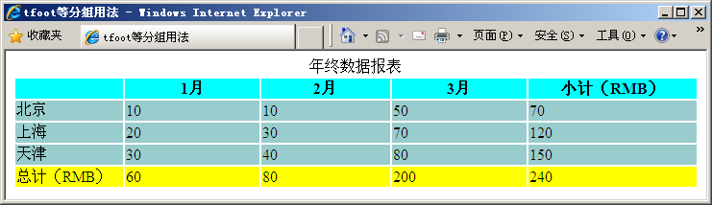
练习——表格分组标签的使用
需求说明
实现一个按地点和时间汇总的年终报表
数据分组的表格
完成时间：20分钟

Slide 28
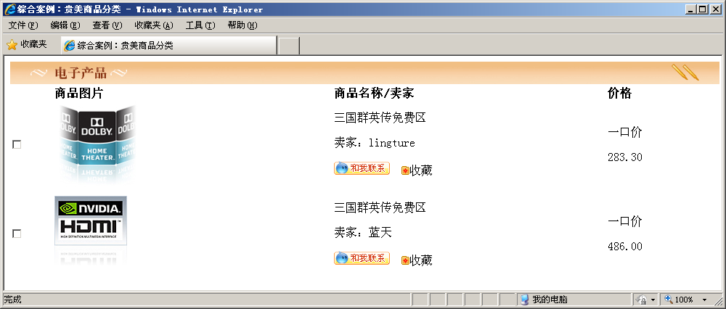
练习——贵美商品分类页
需求说明
根据提供的素材实现
使用表格实现图文布局
完成时间：25分钟

Slide 29
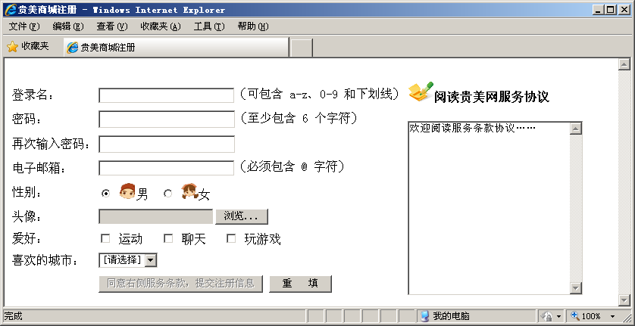
练习——制作贵美注册页
1、先考虑使用几行几列的表格
2、单元格的跨行或跨列情况
需求说明
制作贵美注册页面
完成时间：25分钟
Notes:
使用ol li有序列表，ul li无序列表和dl dt dd定义列表实现简单的商品购买页

Slide 30
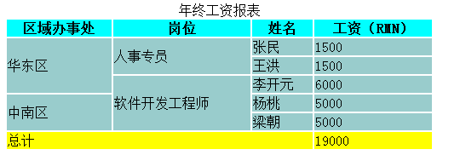
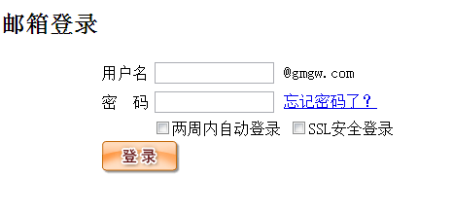
作业
作业
1）实现
2）实现

